Slide 1
QAD Add-ons
- 中国财务凭证和报表打印系统
收款凭证打印
Bill Jiang
2009.06.18

Slide 2
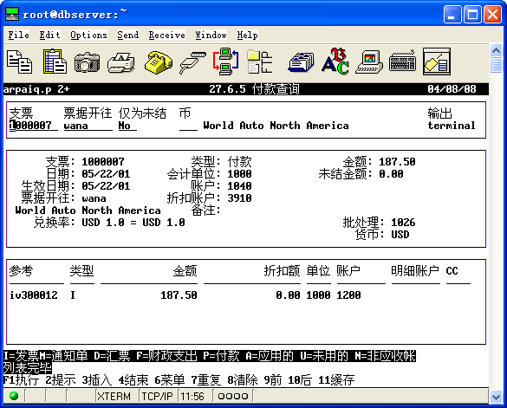
标准的收款凭证输出效果图

Slide 3
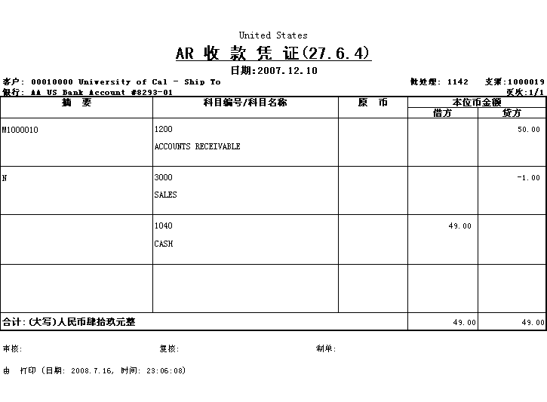
改进的收款凭证输出效果图

Slide 4
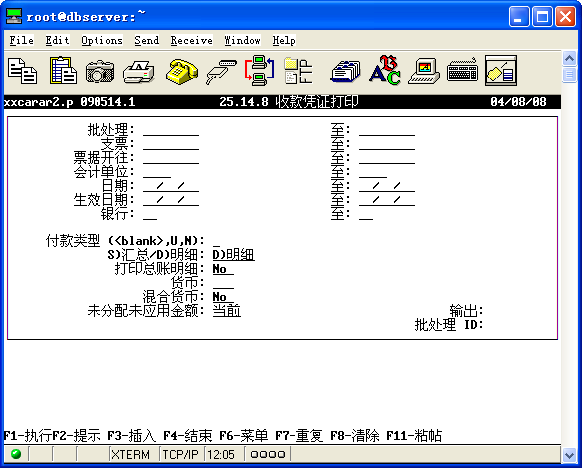
程序运行界面

Slide 5
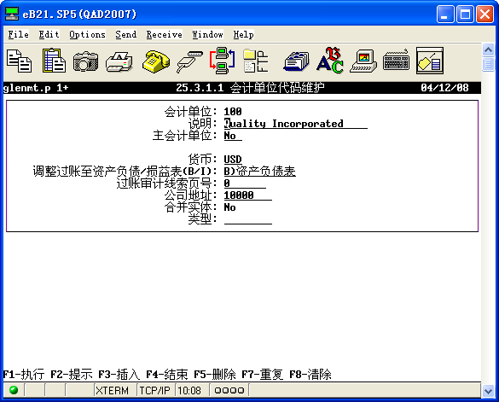
基础设置

Slide 6
关键字段说明
账户-分账户说明
账户-分账户-成本中心-项目代码
成本中心-项目说明
打印用户说明

